Slide 1
HPD
https://de05164.pythonanywhere.com/
팀원 : 김정안, 이경민, 백재호
개인의 행복을 위한 솔루션
Happy Project
2차 분석 프로젝트
2025.11.13

Slide 2
목차
01 / 프로젝트 소개
· 주제
· 문제정의
· 행복의 수치화
02 / 분석
· Insert first text here
· Insert second text here
· Insert third text here
03 / 분석 결과
· Insert first text here
· Insert second text here
· Insert third text here
01
HPD
https://de05164.pythonanywhere.com/

Slide 3
주제
행복

Slide 4
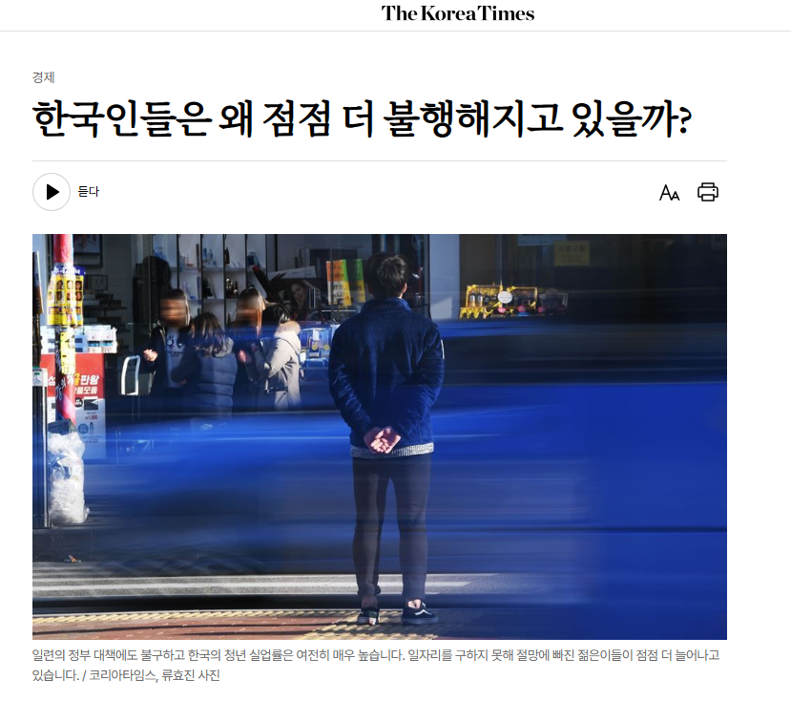
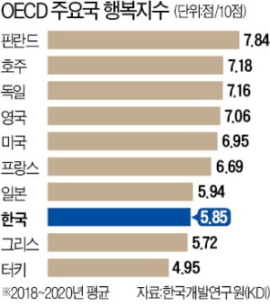
문제정의
우리나라는 경제적으로 상위권 이지만
상대적으로 낮은 행복지수를 가지고 있음

Slide 5
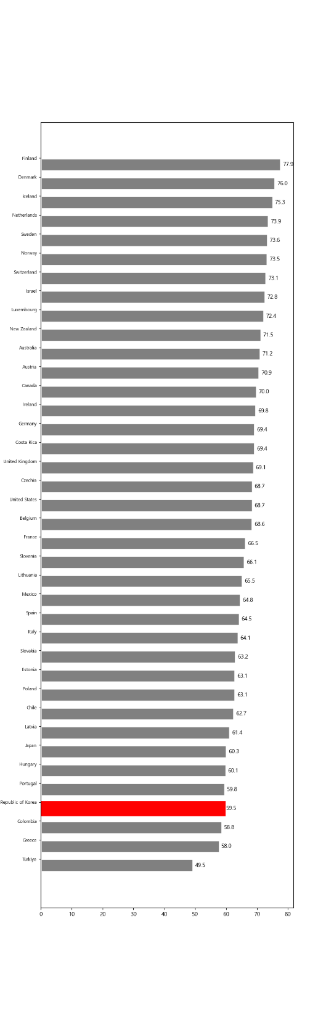
문제정의
GWP 기준 데이터
OECD 38개국 2019~22년 평균 행복 지수 비교
한국 38개국중 35등으로
OECD 국가중 한국의 행복지수는
최하위에 속하는 것으로 확인됨
아시아 국가 41개국 중 13등,
1인당 GDP는 5등이지만
1인당 GDP 대비 행복지수는 37등이다
이는 우리나라 소득수준의 높은데에 비해
행복하지 않은 것을 알 수 있다.

Slide 6
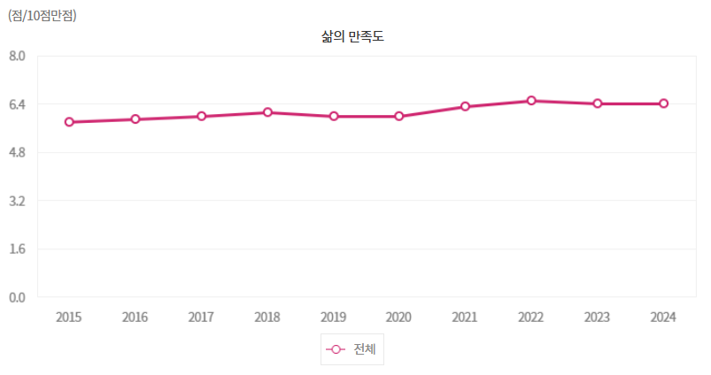
문제정의
한국인의 삶의 만족도
한국행정연구원, 「사회통합실태조사」의 데이터분석
현재의 삶에 만족하는 정도를 보여주는 지표로
개인의 전반적인 삶에 대해 주관적인 만족 정도 측정.
2015~ 2024년
2024년 기준 삶에 대한 만족도는 6.4점으로
2023년 6.4점과 동일하고,
2013년 5.7점에서 증가 추세를 보이고 있다.
남자와 여자 모두 6.4점으로 성별 간 차이는 없으며,
연령대별로는 60세 이상에서 6.3점으로 가장 낮다.
국제비교 결과를 보면,
2022~2024년 한국은 6.04점으로
핀란드(7.74점), 덴마크(7.52점), 아이슬란드(7.52점) 등에 비해 낮은 수준이다.
국제비교 결과를 보면,
2022~2024년 한국은 6.04점으로
핀란드(7.74점), 덴마크(7.52점),
아이슬란드(7.52점) 등에 비해 낮은 수준이다

Slide 7
한국은 왜 행복하지 않을까?

Slide 8

분석 목표
01
02
03
COPYRIGHT ⓒ ALL RIGHT RESERVED BY PAPATALABS
나라별 행복지수
행복요인 분석 및 결론
한국인의 삶의 만족도
요인 분석 및 결론
활용
04
www.papatalabs.com
- 한국인 행복지수가 낮게 나온 요인 무엇인가?
한국인의 삶의 무엇이 중요한 요소로 작용하는가?
분석결과로 어떤 인사이트를 얻을수있는가

Slide 9
가용 데이터
나라별 행복요인 분석
유엔의 세계 행복 보고서가
주로 사용하고 있는 GWP 행복지표 이용
한국인의 삶의 만족도 요인 분석
한국행정연구원의 사회 통합 실태 조사를
참고한 삶의 만족도 데이터 이용
데이터 범주
한계점
나라별 행복지수 : 2019~2024
한국 삶의 질 평가 : 2019~2024
2025년 데이터의 부재로
2024년 이전 자료를 이용하여 분석
02

Slide 10
1. 나라별 행복지수 분석

Slide 11
(스크립트내용)
갤럽 월드 폴(GWP) 데이터를 이용하여 각국의 삶의 만족도 및 이에 영향을 미치는 6개 요인을 제시
이 6가지변수는 주관적 웰빙, 특히 삶의 평가와 유의미한 연관성이 있는 것으로 확인된 요인의 가장 유용한 측정치로 선택했다고 말합니다
조사기관 갤럽2005년 이후 전 세계
160여 국가에서 자료를 수집 하고 있으며,
각국에서 매년 1천 명 정도를 조사
갤럽 월드 폴 데이터는
유엔의 세계행복보고서(World Happiness Report)의 주요 자료로 활용
GWP 기준의 행복
 | 행복요소 | 의미
1 | 1인당 GDP | 세계은행의 구매력 평가 기준
2 | 기대수명 | 세계보건기구의 기대수명 기준
3 | 사회적 지원 | 문제가 생겼을 때 도움을 줄 수 있는 사람 여부
4 | 선택의 자유 | 삶에서 무엇을 할 것인지 선택할 자유에 만족하는지 여부
5 | 부패 정도 | 부패가 만연하다고 생각하는지 여부
6 | 관대함 | 기부 여부(기부지수)

Slide 12
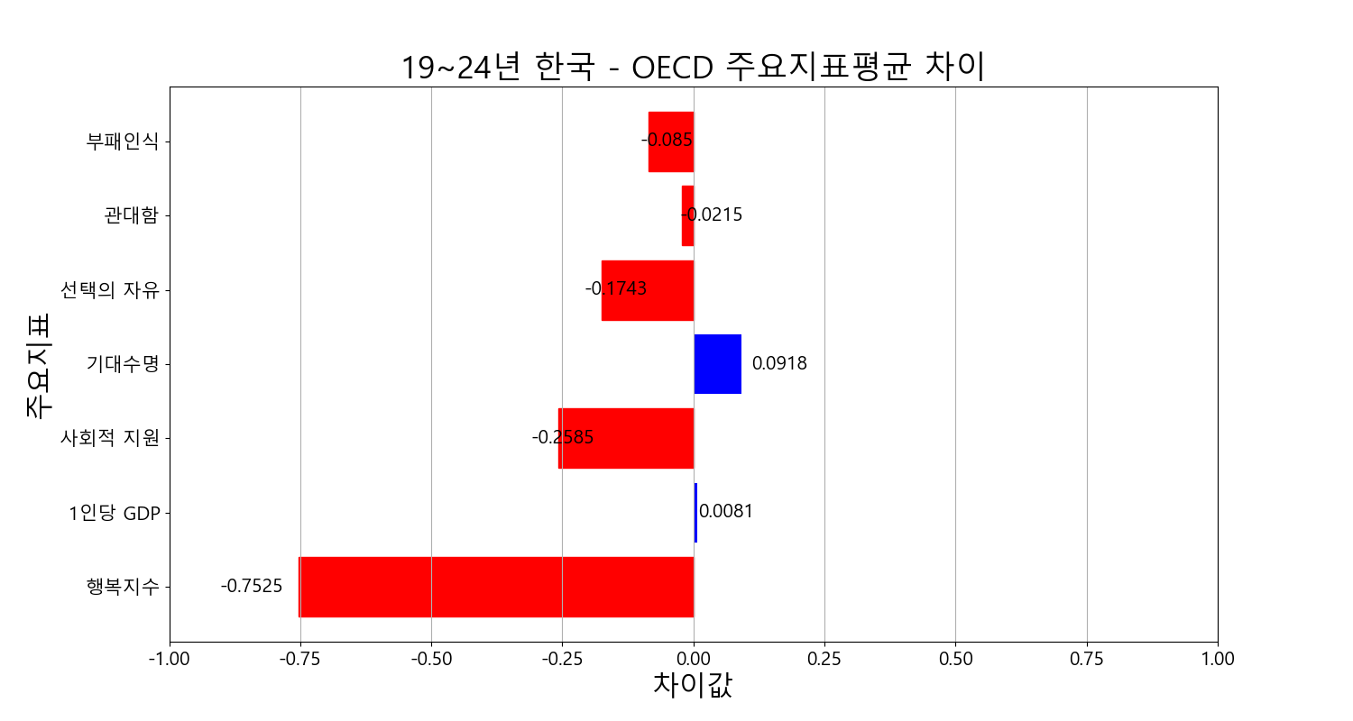
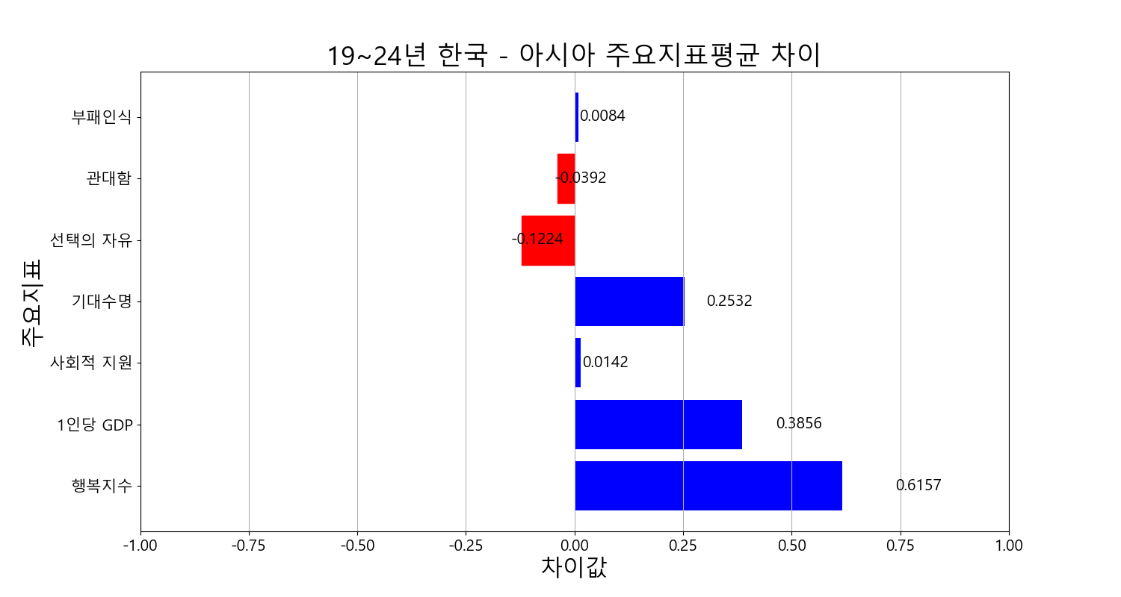
행복지수의 요인 분석
행복요인 6가지를 기준으로
전세계평균, OECD평균, 아시아대륙별평균으로
데이터를 나눠 한국의 차이를 계산하였더니
공통적으로 낮게 나온 요소는
관대함과 선택의 자유이다.
한국이 다른 나라에 비해
관대함과 선택의 자유가 낮은것으로 확인된다.
[전세계] : 157개국 875개의 데이터
[OECD] : 38개국 228개의 데이터
[아시아] : 41개국 237개의 데이터
대한민국, 일본, 중국, 몽골, 중국, 대만 # 동아시아
카자흐스탄, 키르기스스탄, 타지키스탄, 투르크메니스탄, 우즈베키스탄 # 중앙아시아
캄보디아, 인도네시아, 말레이시아, 미얀마, 필리핀, 싱가포르, 태국, 베트남 # 동남아시아
아프가니스탄, 방글라데시, 부탄, 인도, 말디브, 네팔, 파키스탄, 스리랑카 # 남아시아
아르메니아, 아제르바이잔, 바레인, 키프로스, 조지아, 이란, 이라크, 이스라엘, 요르단, 쿠웨이트 # 서아시아
레바논, 오만, 카타르, 사우디아라비아, 팔레스타인 국가, 시리아, 튀르키예, 아랍에미리트, 예멘 # 중동

Slide 13
분석심화
실제로 우리나라는 선택자유와 관대함이 낮은가?
한국 내의 데이터와 행복요소의 상관분석
피어슨 상관분석
행복요인 | 선택적 자유 | 관대함
 | 여가 : 취미 만족도 (19~24년) 상관계수(r) : 0.88243538 p-value : 0.01991971 | 세계기부지수 (21년 114개국 기준) 상관계수(r) : 0.7477632242121277 p-value : 1.7311894983256795e-19
 | 직업 : 일자리 만족도 (19~24년) 상관계수 : 0.94132618 p-value : 0.00506293 | 세계기부지수 (22년 119개국 기준) 상관계수 : 0.6951128586365728 p-value : 9.868399835248921e-17
 | 귀무가설 : 선택적 자유와 취미만족도, 일자리 만족도는 상관관계가 없다 대립가설 : 선택적 자유와 취미 만족도, 일자리 만족도는 상관관계가 있다 결론 취미만족도와 일자리 만족도가 높은 상관관계가 있다. 한국은 다른나라에 비해 선택적 자유가 높으므로 여가/직업 선택에 있어 자유도가 낮을 가능성이 있다. | 귀무가설 : 세계기부지수는 관대함과 상관관계가 없다 대립가설 : 세계기부지수는 관대함과 상관관계가 있다 결론 세계기부지수와 관대함간 상관관계가 있으므로 관대함이 낮은 우리나라는 다른 나라에 비해 기부를 잘 하지 않는 편 이라고 추정할 수 있다.
세계기부지수는 2021년, 2022년 데이터만 존재함
결론은 분석가의 주관적인 견해가 들어가 있음

Slide 14
2. 한국의 삶의 만족도 분석

Slide 15
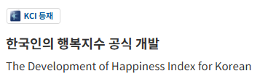
개인 행복 측정 기준
경제력
사회, 정치, 문화, 환경
외모
건강
자녀의 바른 성장
부모 및 친지간의 원만한 관계
배우자(이성)과의 사랑 및 신뢰
타인과의 원만한 관계
사회적 지위 및 인정
자기수용감
자기계발 및 목표추구
자립성
여가
긍정적 인생관
사회봉사
종교
생존
출처 : KCI [한국인의 행복지수 공식 개발]
다른나라와 한국의 문화차이에 의해
행복지수를 측정하기 어려움
그러므로 현재 프로젝트에서는
<한국인의 행복지수 공식 개발>에서 발표한
ERG이론 3대 욕구의 대한
16개 지표를 기준으로 분석하고자 함
관계
성장
한국의 행복지수 개발https://scienceon.kisti.re.kr/commons/util/originalView.do?cn=JAKO200803657007995&oCn=JAKO200803657007995&dbt=JAKO&journal=NJOU00294571

Slide 16
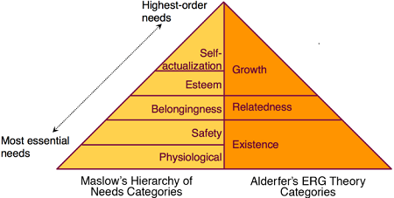
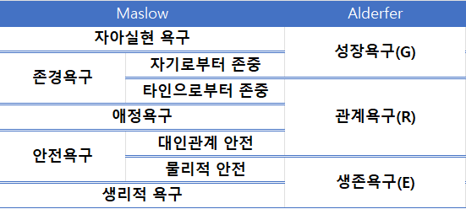
ERG 욕구 이론
기준
매슬로의 욕구단계 이론을 발전 시켜 주장한 이론
존재 욕구 : 인간의 기본욕구 (음식, 공기, 물, 임금 등)
관계 욕구 : 의미있는 사회적, 개인적 인간관계 형성에서 충족될 수 있는 욕구
성장 욕구 : 개인의 생산적이고 창의적인 공헌에 의해서 충족될 수 있는 욕구

Slide 17
삶의 만족도
한국행정연구원, 「사회통합실태조사」의 데이터분석
현재의 삶에 만족하는 정도를 보여주는 지표로
개인의 전반적인 삶에 대해 주관적인 만족 정도 측정.
2015~ 2024년
2024년 기준 삶에 대한 만족도는 6.4점으로
2023년 6.4점과 동일하고,
2013년 5.7점에서 증가 추세를 보이고 있다.
남자와 여자 모두 6.4점으로 성별 간 차이는 없으며,
연령대별로는 60세 이상에서 6.3점으로 가장 낮다.
국제비교 결과를 보면,
2022~2024년 한국은 6.04점으로
핀란드(7.74점), 덴마크(7.52점), 아이슬란드(7.52점) 등에 비해 낮은 수준이다.

Slide 18
어떤 요인이 삶의 만족을 주는가?

Slide 19
종속변수 : 삶의만족도
독립변수 :
임금5분위배율, 주관적건강상태, 대인신뢰도, 사회단체참여율, 생활체육참여율, 여가생활만족도
생존, 관계, 성장 이라는 ERG이론에 따라 생존과 관련된 임금의 격차를 나타내는 임금5분위배율, 그리고 건강에 자신있어 하는 정도를 나타내는 주관적건강상태를 생존과 관련되 지표로 선택함 관계와 관련된 대인신뢰도를 통해 사회적으로 얼마나 믿을 수 있는지 그리고 관계유지를 위해 사회단체에 참여하고 있는 사회단체참여율을 지표로 선택함 성장과 관련된 생활체육참여율을 통해 자기계발을 위해 적극적으로 참여하는지, 여가생활만족도를 통해 일상을 벗어나 문화생활 및 레저생활 만족도를 통해 얼마나 적극적으로 성장에 노력하는지를 나타내고 싶었음
상관분석
삶의 만족도를 ERG이론을 기준으로 나누어 상관관계 분석
피어슨상관분석
 | 삶의 만족도
ERG이론 3대 욕구 | 생존 | 관계 | 성장
사용데이터 & 분석결과 | 임금격차 상관계수(r) : 0.7189629501757258 p_value : 0.01912230722528311 | 사회적고립도 상관계수(r) : 0.6316963090764419 p_value : 0.050095157812918664 | 여가생활만족도 상관계수(r) : 0.7404769991518003 p_value : 0.014309244878159176
 | 주관적건강상태 상관계수(r) : 0.9252174870694099 p_value : 0.00012492865120570997 | 가족관계만족도 상관계수(r) 0.9519212111193022 p_value : 2.2055278274383755e-05 | 일자리만족도 상관계수(r) : 0.8234488306100337 p_value : 0.04400389530124042
분석결과 | 삶의 만족도는 임금격차,주관적건강상태와 0.7 이상의 높은 양의 상관관계를 가진다 | 삶의 만족도는 가족관계와 00이상의 높은 양의 상관관계를 가진다. | 삶의 만족도는 여가생활만족도와 일자리만족도와 0.7이상의 높은 상관관계를 가지고 있다
결론 | 삶의 만족도와 상관관계가 있는 욕구의 순서는 생존=> 성장=> 관계 순이다. 삶의 만족도는 생존 욕구와 강한 상관 관계가 있으므로 임금과 건강에 해당하는 “생존욕구”가 삶의 만족도에 크게 작용하는것을 나타나고 이는 3대욕구중 가장 저차원적인 욕구인 생존이 삶의 만족도에 연관성이 크다는 것으로 해석된다
피어슨 상관관계를 쓰는 이유 : 두 연속형 변수 간의 선형 관계의 강도와 방향을 측정하기 위해서입니다. 이 관계를 통해 변수들이 서로 어떻게 변화하는지 파악하고자 합니다.
임금5분위배율 : 출처 - 고용형태별근로실태조사 [상위20%글로자평균임금/하위20%근로자평균임금]
주관적건강상태 : 출처 -국가데이터처 사회조사 [자신의 건강상태에 대해 매우 좋다, 또는 좋은편이다고 응답한 비율]
여가생활만족도 : 출처 국가데이터처 사회조사[현재 여가활용에 대해 매우만족 또는 약간만족이라 응답한 비율]
여가생활만족도 : 출처 국가데이터처 사회조사[현재 여가활용에 대해 매우만족 또는 약간만족이라 응답한 비율]

Slide 20
3. 활용

Slide 21
https://de05164.pythonanywhere.com/

Slide 22
활용
한국행복공식(ERG) + 행복요인분석 데이터
키워드
솔루션 제공 (연령별)

Slide 23
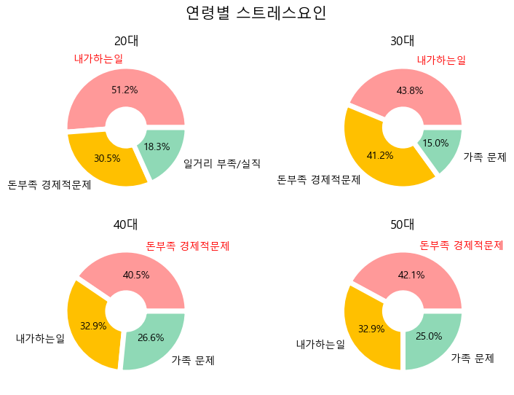
키워드 도출
연령별 스트레스 요인
20대 이후로 돈과 가족문제에 대한 스트레스의 비중이 높아지는것으로 보아 결혼, 자녀문제 또는 부모의 부양등의 이유로 돈의 필요성이 증가되는 것으로 보임
연령이 증가함에 따라
돈, 경제적인 문제가 스트레스 요인으로 크게 작용한다고 추정할 수 있다.
20,30대 는 일, 직업과 관련된 정보를
40,50대는 돈과 관련된 정보를
솔루션 키워드로 도출한다
06

Slide 24
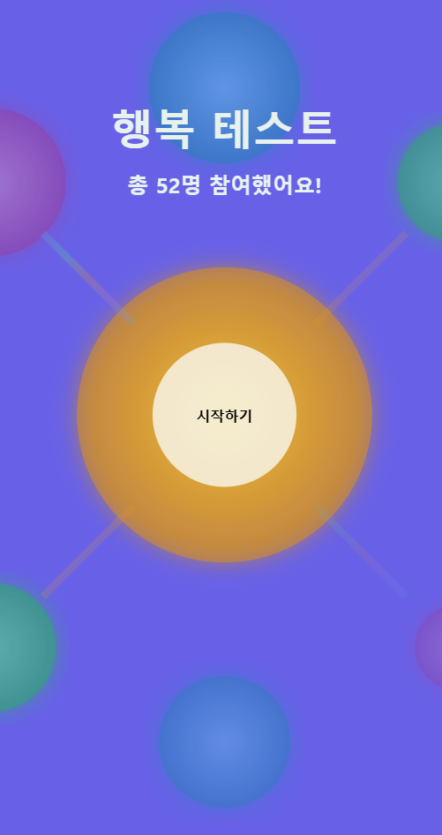
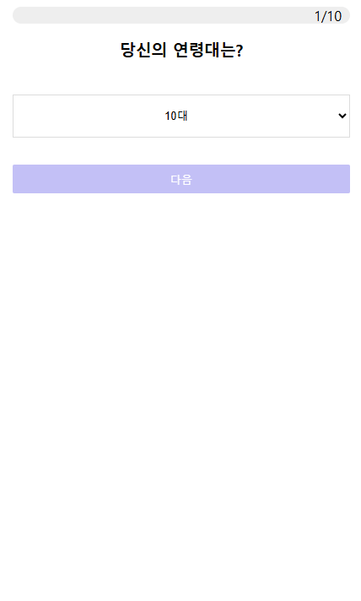
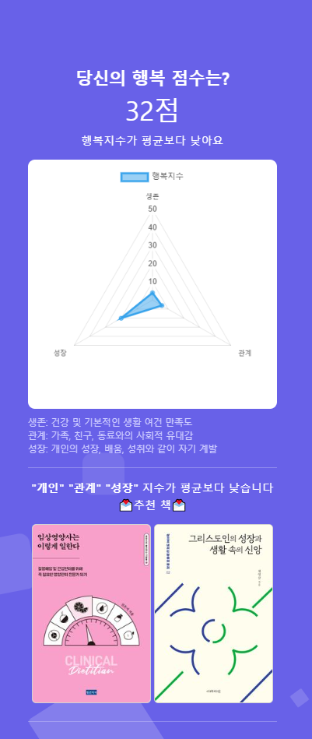
결과
데이터 프레임
06

Slide 25
한계점
데이터 프레임
06

Slide 26

Q&A
PAPATA
LABS DESIGN
COPYRIGHT ⓒ ALL RIGHT RESERVED BY PAPATALABS
www.papatalabs.com

Slide 27
예상질문

Slide 28
예상질문1 : 왜 행복해야 하는가

Slide 29
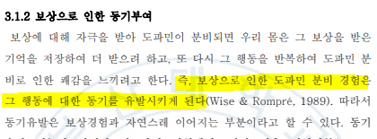
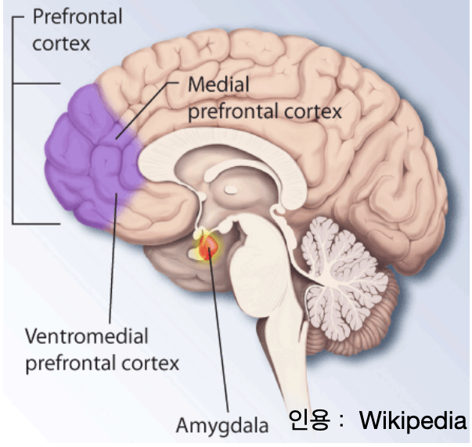
왜 행복해야 하는가
행복을 느끼면 뇌에서 일어나는 일
행복 호르몬 중 하나인
도파민의 긍정적인 효과는 “동기부여＂
03
[학위논문] 도파민의 구조와 기능
https://scienceon.kisti.re.kr/srch/selectPORSrchArticle.do?cn=DIKO0014194500
뇌과학적 측면에서 분석하기 위해
행복의 호르몬 “도파민“ 에대한 논문 자료참조

Slide 30

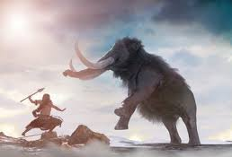
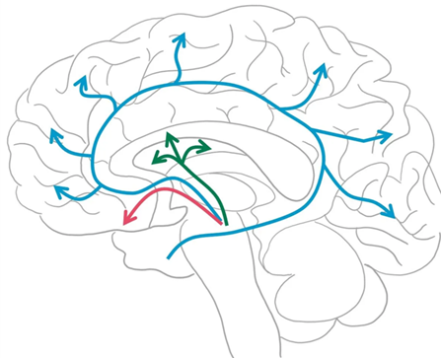
왜 행복이 생존과 관련이 있을까?
행복을 느끼면 뇌에서 일어나는 일
사냥한
맘모스 고기를 먹었음
배부르고 행복함
행복 호르몬을 뇌가 기억
배고프다
또 맘모스 먹고 싶다…
맘모스 고기를 떠올리면 저장된
기억에 따라 행복호르몬이 나옴
맘모스
잡아야겠다!
동기부여가 됨
그러므로 행복 호르몬 때문에
삶의 목표를 이룰 가능성이 높아지고 생존할 확률이 높아진다
04

Slide 31

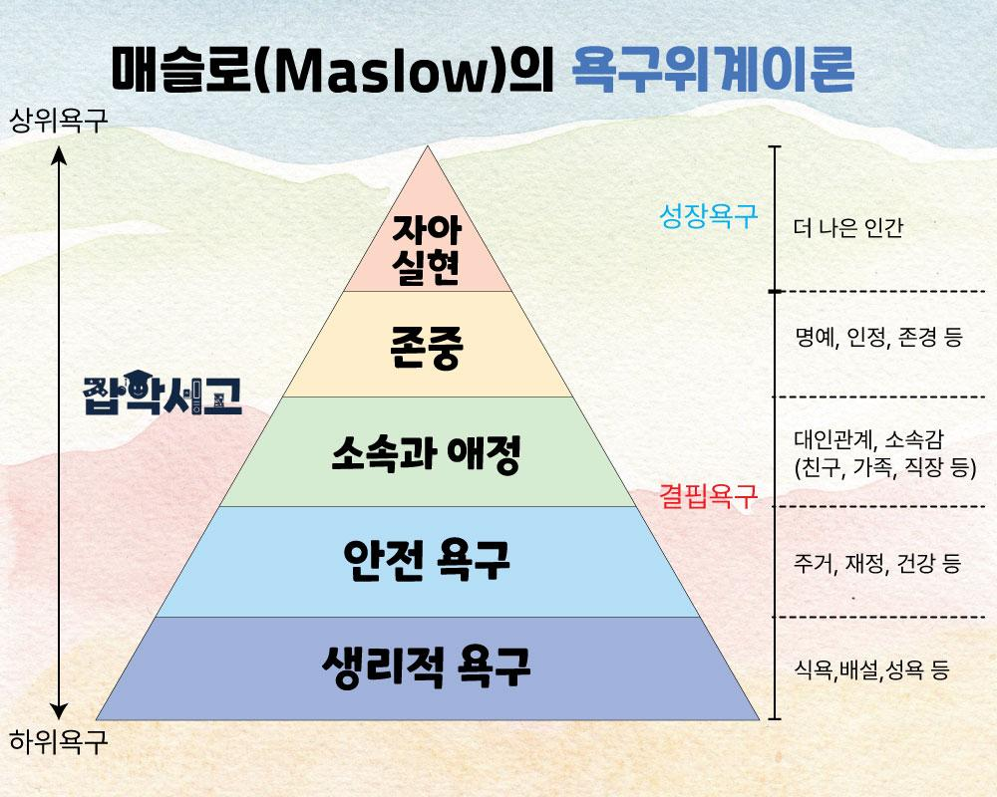
행복 호르몬의 부정적인 부분
도파민 관련 주요 부작용 : 중독, 섭식행동이상
예를 들어
마약으로 얻는 강한 행복은
인간의 본능인 식욕이 감퇴함
기본적인 욕구인
식욕과 반대되는 양상을 띄므로
마약은 생존과 관련이 없음
03

Slide 32

그러므로
뇌과학 측면에서
“장기전인 인생에서는
즐거움의 강도보단 빈도가 훨씬 중요하다”
그러므로 진정 잘 살기 위해서는
단발적인 강한 행복(쾌락) 보다는
지속적인 행복이 중요하다
03

Slide 33
그래서 우리는 행복에 도움이 되는
정보를 통계적으로 분석하여
솔루션을 제공하고자 한다.

Slide 34
연령별 스트레스 원인
10대부터 60대까지
 | 10대 | 20대 | 30대 | 40대 | 50대 | 60대
1위 | 공부(성적, 적성) | 직업 | 직업 | 돈 | 돈 | 돈
2위 | 직업 | 돈 | 돈 | 직업 | 직업 | 가족문제
3위 | 외모 | 일거리부족, 실직 | 가족문제 | 가족문제 | 가족문제 | 직업
06

